Slide 1
UNIVERSIDADE ABERTA DO SUS
UNIVERSIDADE FEDERAL DE PELOTAS
Especialização em Saúde da Família
Modalidade a Distância
Turma 7
Trabalho de Conclusão de Curso
Melhoria da Atenção aos Usuários com Hipertensão e/ou Diabetes na UBS Inácio Mendes de Cerqueira, São José do Divino/PI.
Especializando: Dianelys Bequer Muñoz
Orientadora: Sabiny Pedreira Ribeiro
Apoiador: Leonardo Pozza dos Santos
Pelotas 2015
UNIVERSIDADE ABERTA DO SUS
UNIVERSIDADE FEDERAL DE PELOTAS
Especialização em Saúde da Família
Modalidade a Distância
Turma 7
Trabalho de Conclusão de Curso
Melhoria da Atenção aos Usuários com Hipertensão e/ou Diabetes na UBS Inácio Mendes de Cerqueira, São José do Divino/PI.
Especializando: Dianelys Bequer Muñoz
Orientadora: Sabiny Pedreira Ribeiro
Apoiador: Leonardo Pozza dos Santos
Pelotas 2015

Slide 2
Introdução
A HAS e o DM são responsáveis pela primeira causa de morbimortalidade e de hospitalizações do SUS e representam mais da metade do diagnóstico primário em pessoas com insuficiência renal crônica submetida à diálise.

Slide 3
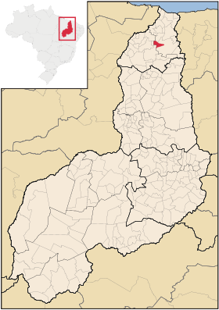
Caracterização do Município São José do Divino/PI
São José do Divino
Situado na Microrregião Litoral Piauiense.
Extensão territorial de 319,114 km².
População estimada de 5.141 hab (IBGE 2010).
Desenvolvimento econômico baixo.
Principal atividade económica é a produção de leite 3.399 mil litros.
O Sistema de Saúde possui:
3 UBS (equipes de ESF), NASF, CRAS, Pronto do Socorro.

Slide 4
Caracterização da UBS
Localizada na zona rural.
Não possui o padrão de estrutura física adequada segundo o preconizado pelo MS.
Poucos equipamentos e insumos necessários.
A população da área adstrita da UBS 1.414 pessoas: 773 do sexo masculino e 641 do sexo feminino; idade que predomina é entre 20 a 39 (533 pacientes).
Contamos com seis micros áreas, cada uma delas atendida por um ACS.

Slide 5
Situação da ação programática antes da intervenção
Equipe de saúde incompleta.
Baixa cobertura das duas doenças.
Não havia adoção do manual ou protocolo específico.
Déficit dos registros de informação.
Não havia qualidade na atenção, controle ou monitoramento das ações do Programa HIPERDIA.

Slide 6
Objetivo Geral
Melhoria da Atenção aos Usuários com Hipertensão e/ou Diabetes na UBS Inácio Mendes de Cerqueira, São José do Divino/PI.

Slide 7
Metodologia
Desenvolver ações em quatro eixos programáticos:
Monitoramento e Avaliação.
Organização e Gestão dos Serviços.
Engajamento Público.
Qualificação da Prática Clínica

Slide 8
Logística
Protocolo ou Manual Técnico de Hipertensão Arterial Sistêmica e Diabetes Mellitus do Ministério da Saúde do ano 2013 Caderno da Atenção Básica Nos 37 e 36 respectivamente.
Instrumentos de Registros Específicos (Prontuários individuais, Ficha espelho, Cartão de Hipertensão e Diabéticos e o Livro de Registro de HIPERDIA e Ficha de Atendimento em Saúde Bucal).
Atualização dos dados do SIAB (Ficha A) e da ficha-B hipertensos e diabéticos dos ACS.

Slide 9
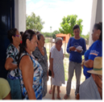
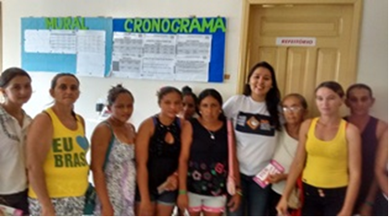
Ações Desenvolvidas:
Divulgação da intervenção e reunião com as lideranças comunitárias

Slide 10
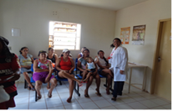
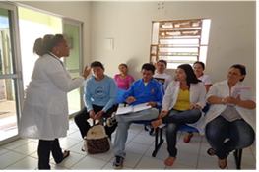
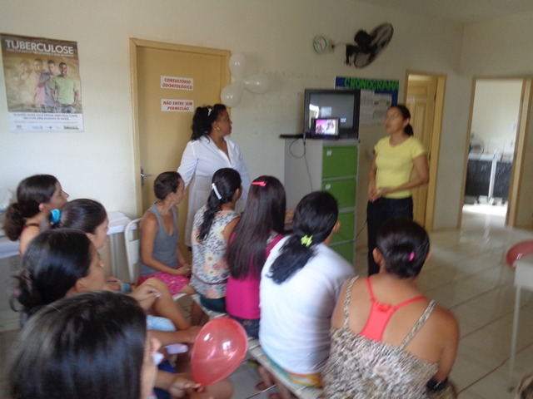
Ações Desenvolvidas:
Capacitação da equipe de Saúde sobre Hipertensão na UBS Inácio Mendes de Cerqueira/São José do Divino/PI.
Reunião com a comunidade para orientações de promoção e educação em saúde das duas doenças.

Slide 11
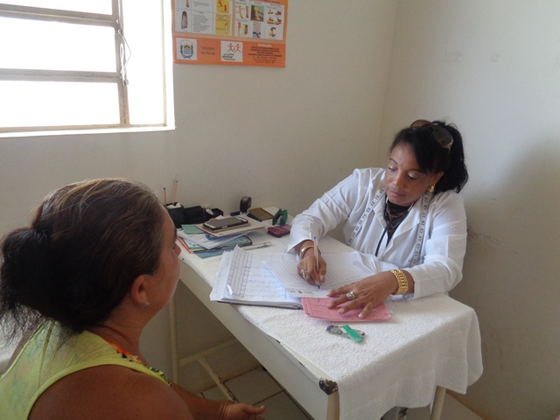
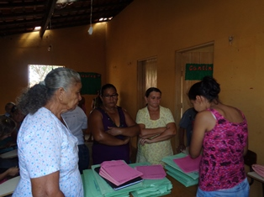
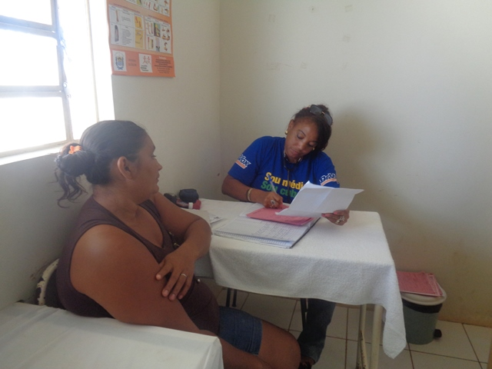
Ações Desenvolvidas:
Acolhimento dos usuários
Cadastramentos dos usuários
Atendimento clínico

Slide 12
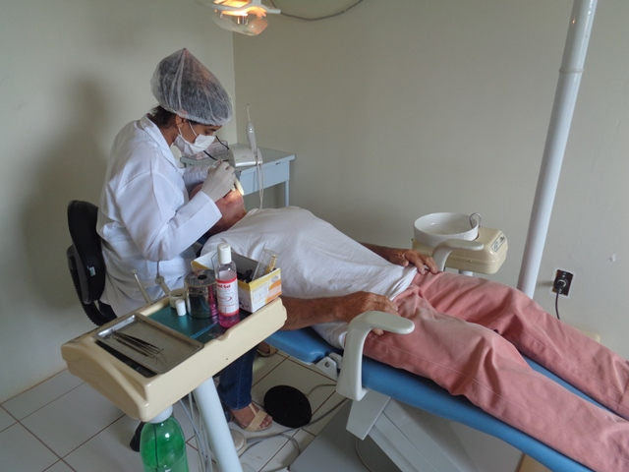
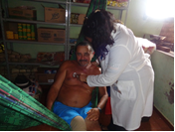
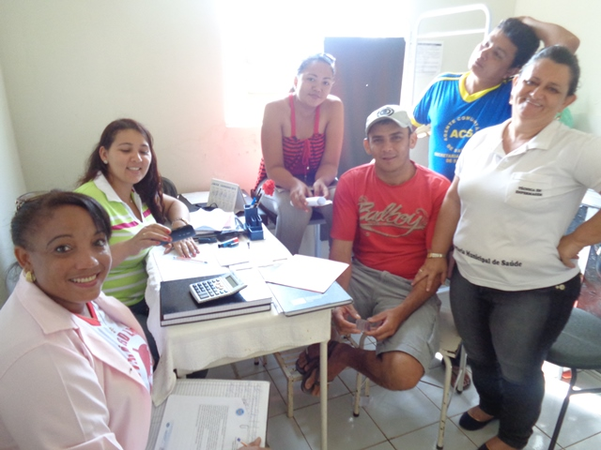
Ações Desenvolvidas:
Atendimento Odontológico
Visitas domiciliar
Monitoramento e avaliação da Intervenção

Slide 13
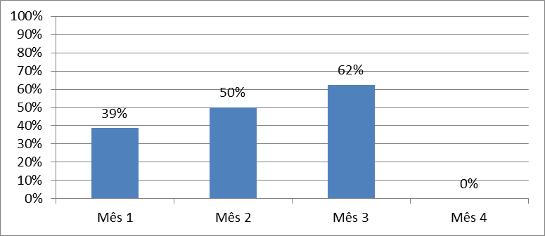
Objetivos, Metas e Resultados
Objetivo 1: Ampliar a cobertura de hipertensos e diabéticos na UBS.
Meta 1.1: Cadastrar 55% dos hipertensos da área de abrangência no Programa.
Resultados:
Mês 1-41 (39%)
Mês 2- 53 (50%) Mês 3 - 66 (62%)
.
Gráfico 1 - Cobertura do programa de atenção aos Hipertensos na UBS Inácio Mendes de Cerqueira, São José do Divino/PI. Fonte: Planilha de coleta de dados HAS e DM da UNASUS/UFPEL.

Slide 14
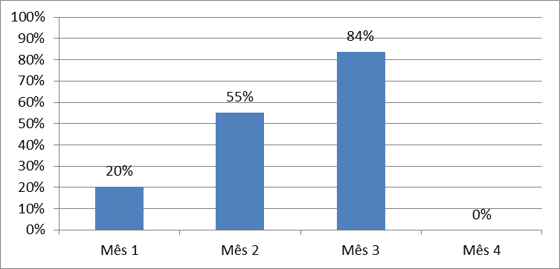
Meta 1.2: Cadastrar 70% dos diabéticos da área de abrangência no Programa de Atenção à Hipertensão Arterial e à Diabetes Mellitus da unidade de saúde.
Resultados:
Mês 1-10 (20%) Mês 2- 27 (55%) Mês 3- 41 (84%)
Gráfico 2 - Cobertura do programa de atenção aos Diabéticos na UBS Inácio Mendes de Cerqueira, São José do Divino/PI. Fonte: Planilha de coleta de dados HAS e DM da UNASUS/UFPEL.

Slide 15
Objetivo 2: Melhorar a qualidade de atenção aos hipertensos e diabéticos da UBS.
Meta 2.1 e 2.2: Realizar exame clínico apropriado em 100% dos hipertensos e/ou diabéticos de acordo ao estabelecido pelo MS.
Resultados:
HAS: Mês 1- 41
Mês 2- 53
Mês 3-66 (100%)
DM : Mês 1-10
Mês 2- 27
Mês 3-41 (100%)
Durante a intervenção se alcançou 100% de
realização de exames clinico apropriados em hipertensos e/ou diabéticos .

Slide 16
Meta 2.3 : Garantir a 100% dos hipertensos a realização de exames complementares em dia de acordo com o protocolo.
Resultados:
Mês 1-26 (63%) Mês 2-51 (96%)
Mês 3-66 (100%)
Gráfico 3 - Proporção de Hipertensos com exames complementares em dia de acordo com o protocolo na UBS Inácio Mendes de Cerqueira, São José do Divino/PI. Fonte: Planilha de coleta de dados HAS e DM da UNASUS/UFPEL.
.

Slide 17
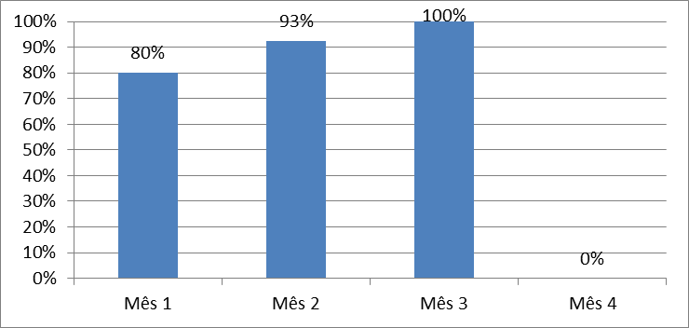
Meta 2.4: garantir a 100% dos diabéticos a realização de exames complementares em dia de acordo com o protocolo.
Resultados:
Mês 1- 8 (80%)
Mês 2- 25 (93%)
Mês 3-41 (100%)
Gráfico 4- Proporção de Diabéticos com exames complementares em dia de acordo com o protocolo na UBS Inácio Mendes de Cerqueira, São José do Divino/PI. Fonte: Planilha de coleta de dados HAS e DM da UNASUS/UFPEL.

Slide 18
Meta 2.5 Priorizar a prescrição de medicamentos da farmácia popular para 100% dos hipertensos cadastrados na unidade de saúde.
Resultados:
Mês 1-37 (90%)
Mês 2-48 (91%)
Mês 3-64 (97%)
Gráfico 5- Proporção de hipertensos com prescrição de medicamentos da Farmácia Popular/Hiperdia priorizada na UBS Inácio Mendes de Cerqueira, São José do Divino/PI. Fonte: Planilha de coleta de dados HAS e DM da UNASUS/UFPEL.

Slide 19
Meta 2.6: Priorizar a prescrição de medicamentos da farmácia popular para 100% diabéticos cadastrados na unidade de saúde.
Resultados:
Mês 1-10 (100%)
Mês 2-25 (93%)
Mês 3-40(98%)
Gráfico 6- Proporção de Diabéticos com prescrição de medicamentos da Farmácia Popular/Hiperdia priorizada na UBS Inácio Mendes de Cerqueira, São José do Divino/PI. Fonte: Planilha de coleta de dados HAS e DM da UNASUS/UFPEL.

Slide 20
Meta 2.7: Realizar avaliação da necessidade de atendimento odontológico em 100% dos hipertensos.
Resultados:
Mês 1-18 (44%) Mês 2-53 (100%)
Mês 3-66 (100%)
Gráfico 7- Proporção de Hipertensos com avaliação da necessidade de atendimento odontológico na UBS Inácio Mendes de Cerqueira, São José do Divino/PI. Fonte: Planilha de coleta de dados HAS e DM da UNASUS/UFPEL

Slide 21
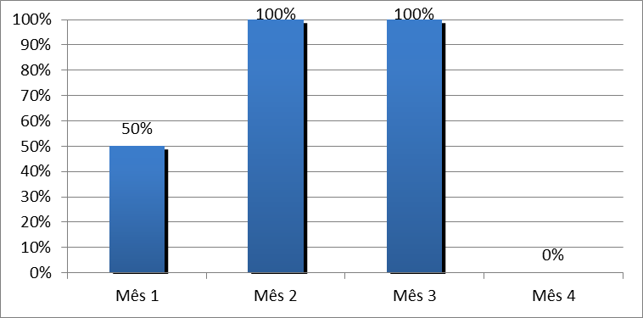
Meta 2.8: Realizar avaliação da necessidade de atendimento odontológico em 100% dos diabéticos.
Resultados:
Mês 1- 5 (50%) Mês 2-27 (100%)
Mês 3-41(100%).
Gráfico 8- Proporção de Diabéticos com avaliação da necessidade de atendimento odontológico na UBS Inácio Mendes de Cerqueira, São José do Divino/PI. Fonte: Planilha de coleta de dados HAS e DM da UNASUS/UFPEL.

Slide 22
Objetivo 3: Melhorar a adesão de hipertensos e/ou diabéticos ao programa buscamos 100% dos hipertensos e diabéticos faltosos às consultas na unidade de saúde.
Meta 3.1 e 3.2 : Buscar 100% dos hipertensos e/ou diabéticos faltosos às consultas na unidade de saúde conforme a periodicidade recomendada.
Resultados:
HAS : Mês 1-3(100%) Mês 2-0 Mês 3-3 (100%)
DM: Mês 1 a Mês 3 - 0 (0%)

Slide 23
Objetivo 4. Melhorar o registro das informações sobre hipertensos e diabéticos.
Meta 4.1 e 4.2: Manter ficha de acompanhamento de 100% dos hipertensos e/ou diabéticos cadastrados na unidade de saúde.
Resultados:
HAS: Mês 1-41(100%) Mês 2-53(100%)
Mês 3-66 (100%)
DM : Mês 1-10(100%) Mês 2-27(100%)
Mês 3-41(100%)

Slide 24
Objetivo 5. Mapear hipertensos e diabéticos de risco para doença cardiovascular.
Meta 5.1 e 5.2: Realizar estratificação do risco cardiovascular em 100% dos hipertensos e/ou diabéticos cadastrados na unidade de saúde.
Resultados:
HAS: Mês 1-41(100%) Mês 2-53(100%)
Mês 3-66 (100%)
DM : Mês 1-10(100%) Mês 2-27(100%)
Mês 3-41(100%)

Slide 25
Objetivo 6. Promoção da saúde de hipertensos e diabéticos.
Metas 6.1 e 6.2: garantir 100% de orientação sobre alimentação saudável.
Metas 6.3 e 6.4: garantir 100% de orientação em relação á pratica regular de atividades físicas.
Metas 6.5 e 6.6: garantir 100% de orientação sobre os riscos de tabagismo.
Metas 6.7 e 6.8: garantir 100% de orientação sobre higiene bucal.
Resultados:
HAS: Mês 1-41(100%) Mês 2-53(100%)
Mês 3-66 (100%)
DM : Mês 1-10(100%) Mês 2-27 (100%)
Mês 3-41 (100%)

Slide 26
Discussão
Qual o significado dos resultados obtidos para a equipe
Recomposição da equipe de saúde e conhecimento das atribuições dos professionais da equipe.
Capacitação da equipe com relação aos protocolos de atendimentos dos programas de Hipertensão e Diabetes.
Promoveu o trabalho integrado na realização de atendimentos clínicos de qualidade, monitoramento e avaliação das ações planejadas e preenchimento adequado dos registros das informações.

Slide 27
Qual o significado dos resultados obtidos para os serviços.
Melhoria do vinculo da ESF com o NASF e CAPS.
Propiciou a melhora dos registros das informações e o planejamento para a atenção à demanda espontânea e programada.
Permitiu o vínculo dos profissionais da equipe com os usuários e aumento da participação da população nas ações de promoção em saúde.
Propiciou a ampliação da cobertura da atenção à saúde da população de hipertensos e diabéticos.
Melhora o acolhimento, acompanhamento e controle dos grupos alvo na UBS.

Slide 28
Nível de incorporação da intervenção na rotina do serviço.
A ação programática saúde dos Hipertensos e Diabéticos já forma parte da rotina de trabalho no serviço na UBS e as ações previstas no projeto foram incorporadas aos atendimentos agendados dos usuários.
Existe arquivo e registro específico dos pacientes, além da ficha de atendimento geral com registro de todas as avaliações e informações.

Slide 29
O que precisa mudar para viabilizar a continuidade da intervenção após o término do Curso?
Ampliar a divulgação da importância e existência dos programas HAS e DM na unidade de saúde.
Continuar a busca ativa de casos novos e faltosos.
Melhorar a sistematização das atividades de promoção e prevenção de saúde.
Dar continuidade a formação de grupos de pacientes por micro área.

Slide 30
Reflexão crítica sobre processo pessoal de aprendizagem.
O curso a distancia ensinou os princípios de saúde da atenção primaria de saúde no Brasil.
Ajudo a adquirir novos conhecimentos a cerca da ESF e a oportunidade de mudanças no processo de trabalho dos membros da equipe da UBS.
Para minha pratica profissional o curso significou adquirir novas modalidades de estudo e adquirir conhecimentos clínicos e prático sobre atenção básica no Brasil.

Slide 31
Obrigada!

